Slide 1
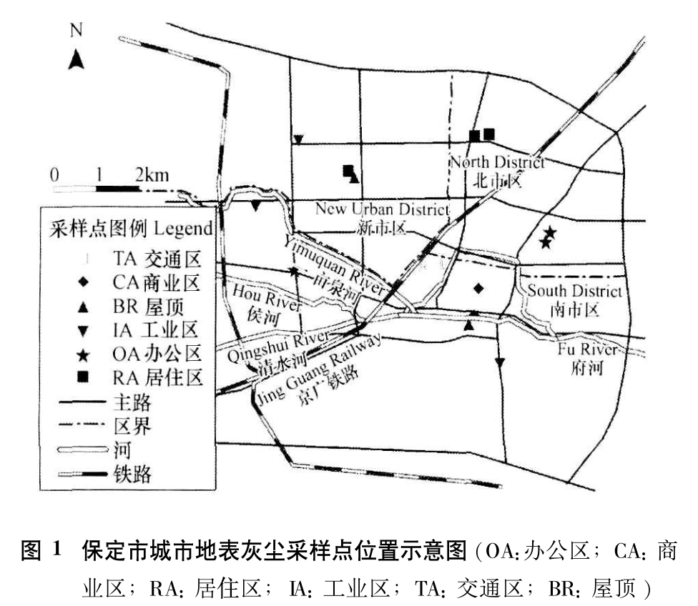
文章：
保定城区地表灰尘污染物分布特征及健康风险评价
RD005
目标污染物+环境介质类型：
重金属和营养元素N、P +
地表灰尘（保定城区内办公区、商业区、居住区、工业区、交通区和屋顶）
屋顶灰尘采样：
①位置：屋顶采样点设置在京广线两侧一个设在市中心商业区（顶高30ｍ）,另一个则设在市郊的居民区（顶高20ｍ），均为水泥顶面。
②时间：2008年5月22日、6月15日、7月22日采样3次，前期干燥天数分别为7ｄ、9ｄ、7ｄ。
③采样步骤：用好运达RU101真空吸尘器（吸力17kPa）干式吸取，尽量避免在吸取过程中细颗粒中的损失，吸尘器干式取样对小于50μｍ的颗粒吸取率高达84％以上。采样在至少连续7ｄ不降雨后进行，以确保样品的代表性。每个采样点的范围约在10ｍ2以内，每次采样时间约为5~10min，采集样品质量约为300ｇ，样品采集后放入干净的自封袋中密封保存。

Slide 2
文章：
保定城区地表灰尘污染物分布特征及健康风险评价
RD005
目标污染物+环境介质类型：
重金属和营养元素N、P +
地表灰尘（保定城区内办公区、商业区、居住区、工业区、交通区和屋顶）
屋顶灰尘采样：
①位置：屋顶采样点设置在京广线两侧一个设在市中心商业区（顶高30ｍ）,另一个则设在市郊的居民区（顶高20ｍ），均为水泥顶面。
②时间：2008年5月22日、6月15日、7月22日采样3次，前期干燥天数分别为7ｄ、9ｄ、7ｄ。
③采样步骤：用好运达RU101真空吸尘器（吸力17kPa）干式吸取，尽量避免在吸取过程中细颗粒中的损失，吸尘器干式取样对小于50μｍ的颗粒吸取率高达84％以上。采样在至少连续7ｄ不降雨后进行，以确保样品的代表性。每个采样点的范围约在10ｍ2以内，每次采样时间约为5~10min，采集样品质量约为300ｇ，样品采集后放入干净的自封袋中密封保存。

Slide 3
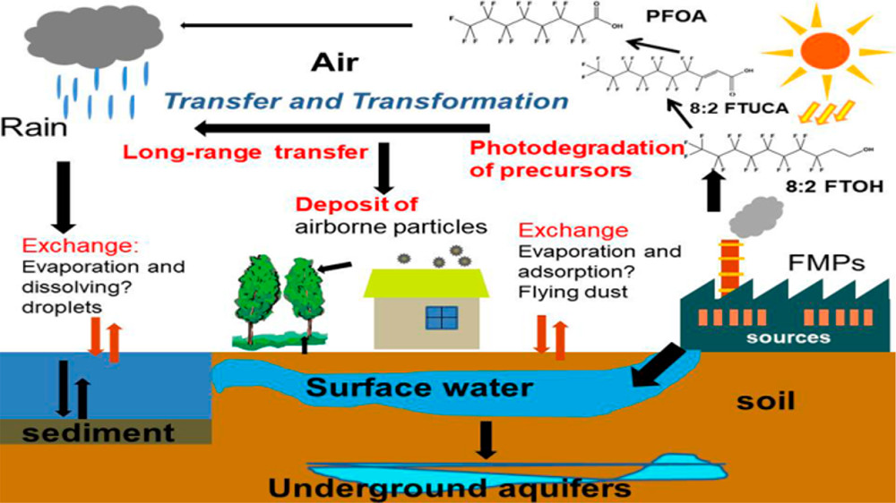
文章：
Multimedia Distribution and Transfer of Per- and Polyfluoroalkyl Substances (PFASs) Surrounding Two Fluorochemical Manufacturing Facilities in Fuxin, China
RD003
研究目标：
Provide a fundamental basis for the understanding of media distribution and transport of PFASs from a point source to the surrounding environment.
Outdoor settled dust：
Outdoor settled dust was collected from the outer surface of walls or roofs of a building at least 1 m above the ground using a disposable wool brush and a polypropylene (PP) tube.
air (n = 8)
rainwater (n = 3)
surface river water (n = 15)
surface reservoir water (n = 2)
shallow groundwater (n = 4)
surface river and reservoir sediment (n = 13)
outdoor settled dust (n = 12)
soil (n = 21)
willow leaves (Salix babylonica, n = 7)
maize leaves (Zea mays, n = 7)
pyramidalis needles (Sabina chinensis, n = 2)

Slide 4
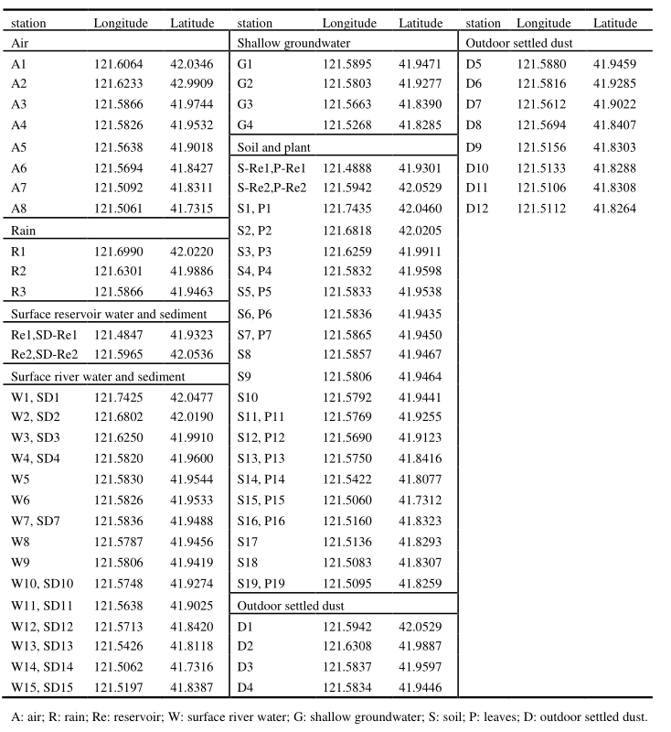
文章：
Multimedia Distribution and Transfer of Per- and Polyfluoroalkyl Substances (PFASs) Surrounding Two Fluorochemical Manufacturing Facilities in Fuxin, China
RD003
研究目标：
Provide a fundamental basis for the understanding of media distribution and transport of PFASs from a point source to the surrounding environment.

Slide 5
